Slide 1
重心概念解濃度問題
新北市林口國中 李政憲老師整理
彰師大施皓耀教授指導

Slide 2
實驗室內有A、B兩種鹽酸溶液，A溶液濃度為30%，B溶液濃度為3%，今欲以A、B兩種溶液調製一杯濃度為12%的溶液，則(A溶液的重量)：(B溶液的重量)=？
(30-12):(12-3)=18:9=2:1
9%
18%
3%
12%
30%

Slide 3
某校一年級與二年級的學生人數比為3：2，已知一年級的學生中，有40%視力良好；二年級的學生中，有30%視力良好。則一、二年級所有學生中，有多少比例的學生視力良好？
30+(40-30)÷5×3=36(%)
3：2
30%
36%
40%

Slide 4
在甲燒杯中裝入純酒精，在乙燒杯中裝入純水，兩燒杯溶液的重量比為5：3。若從甲燒杯中取出其中的20%，從乙燒杯中取出其中的50%，混合後所得的酒精溶液濃度是多少？
5×20%:3×50%=1:1.5=2:3
100×$\frac{3}{3+2}=60(\%)$
3：2
0%
60%
100%

Slide 5
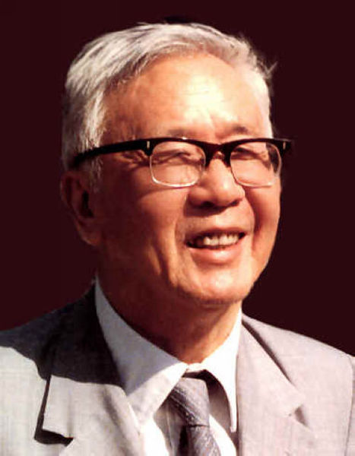
已知有濃度分別為3%、4%、x%的三種食鹽水溶液，按3：4：5的重量比混合，可得出濃度5%的食鹽水溶液，則x=？
數缺形時
少直覺
形少數時
難入微
3+$\frac{4}{4+3}=\frac{25}{7}(\%)$
x=5+(5-$\frac{25}{7}$)÷5×7=7(%)
4：3
華羅庚
3%
3$\frac{4}{7}$%
4%
5：7
$\frac{25}{7}$%
$5$%
$x$%

